Slide 1
كلية المستقبل الجامعة
قسم التربية البدنية وعلوم الرياضة
العاب القوى
م/ دفع الثقل
اعداد الاستاذ:-
م.د حارث عبد الالة الشكري

Slide 2
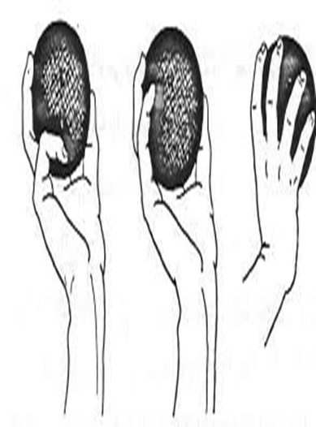
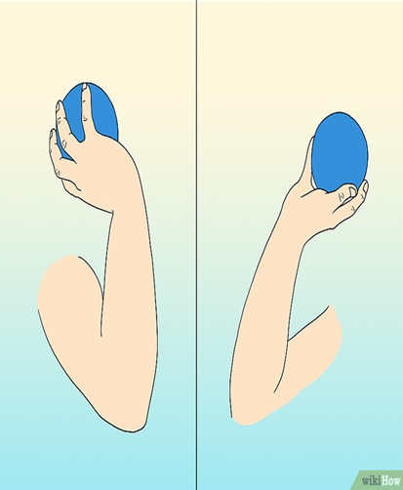
المراحل الفنية لرمي الثقل
1) مسك الثقل وحمله:
هناك ثلاث طرق لمسك الثقل وكلها تناسب أشكال اليد والأصابع المختلفة ويقوم اللاعب بتجربة كل الطرق حتى يستقر على الطريقة التي تناسبه وهذه الطرق هي:
أ‌- ثلاثة أصابع الوسطى خلف الثقل مباشرة لأداء الدفع أما الإبهام والبنصر المثني فيعملان على سند الثقل من الجانبين (للأصابع الطويلة)
ب‌- نفس القبضة السابقة إلا أن الإصبع الصغير (البنصر) لا يقتصر على السند بل يشترك في الدفع، ولذلك يكون أكثر امتداداً (الأصابع القصيرة)

Slide 3
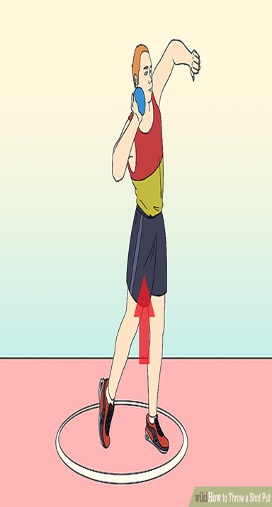
ويوضع الثقل تحت الفك وفوق الترقوة بحيث تنحصر بين الفك من أعلى والترقوة والإبهام من أسفل والأصابع من الخلف والذراع الحاملة للجُلة تكون خلفها.

Slide 4
(2) وقفة الاستعداد :
یقف اللاعب في مؤخرة الدائرة وظهره مواجه لمقطع الرمي ویكون وزن الجسم محملاً على القدم الیمنى وهي ممتدة أمام القدم اليسرى فترتكز مشطها بخفة على الأرض للخلف والذراع اليسرى مفرودة لأعلى وللأمام – یمیل جسم اللاعب للأمام – ثني الركبة الرجل اليمنى أما الرجل الحرة س تكون للخلف قليلا في اتجاه الدفع مرفوعة من على الأرض بمسافة قليلة والجسم عموماً یكون في وضع التكور قریباً من الأرض.

Slide 5
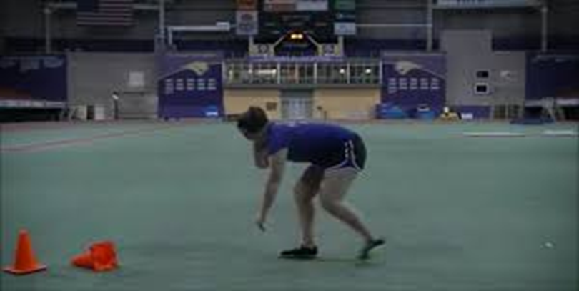
(3) وضع التكور :
یثنى الجذع أماماً أسفل، وتخفض الذر اع الیسرى مع رفع قدم الرجل الحرة إلى أعلى قلیلاً بحیث تكون منثنیة من مفصل الركبة مع مراعاة انثناء رجل قدم الارتقاء قلیلاً بحیث یتقارب الفخذان من بعضهما للوصول إلى وضع التكور الذى ینخفض فیه مركز ثقل الجسم مما یساعد على الانطلاق للزحف بسرعة.

Slide 6
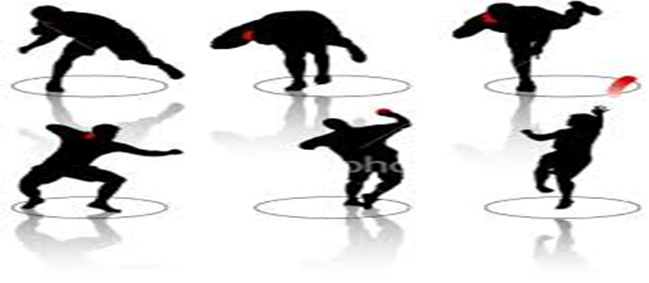
(4) الزحف:
تبدأ هذه المرحلة بزحف القدم الیمنى مسطحة على الأرض في خط مستقیم حتى تصل القدم الیمنى عند منتصف الدائرة ویكون ثقل الجسم محملاً علیها بالكامل لترفع الرجل الیسرى بطریقة فعالة مفصل الفخذ لتستقر على الحافة الداخلیة على الأرض ، ملاصقة للوحة الإیقاف .

Slide 7
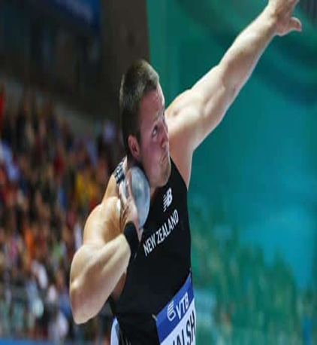
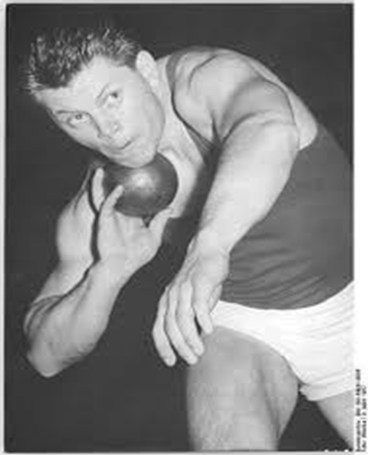
(5) الدفع:
في هذا الوضع یكون ثقل الجسم محملاً على الرجل الیمني وهي منثنیة مع اتجاه مشط القدم اتجاه الدفع فوضع القدم الیسرى بجانب لوحة الإیقاف وتثنى ركبة الرجل الیسرى أثناء حركة الزحف ویلاحظ أن توضع قدم الرجل الحرة بعد وضع قدم رجل الارتكاز مباشرة ولا تصل القدمین معاً حتى لا تحدث لحظة توقف یفقد فیها اللاعب والأداء جزء من السرعة الأفقیة المكتسبة من المرحلة السابقة ویكون وضع الرمي صحیحاً حین یكون الظهر مع النصف الأیسر للمقعدة والرجل الشمال على استقامة

Slide 8
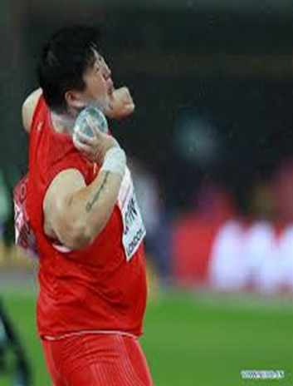
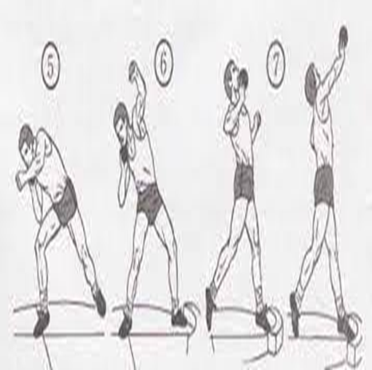
(6) حركة الرمي (الدفع) :
عندما یصل اللاعب للوضع السابق یكون مهیأ لتجمیع قواه لأداء حركة الدفع، ویبدأ دوران الجسم اتجاه مقطع الرمي حیث یبدأ الدفع بتقدم رجل الارتكاز إلى أعلى ثم تدار للداخل جهة المقطع ویجب أن یستمر الذراع الحاملة للجلة في وضعها كما هي خلال الدوران، بینما تساعد الذراع الحرة في أداء الدوران جهة مقطع الرمي وعندما یصبح الصدر مواجه لاتجاه الرمي تفرد الذراع الرامیة بقوة وفي الاتجاه السلیم الذي

Slide 9
( 7 ) متعابة الحركة ثم التبديل والتخلص ( الاتزان) :
بعد أداء الدفع یجب على المتسابقة ألا تتخطى دائرة الرمي فعند الدفع تكون حركة الأرجل سريعة وقوية وعلى ذلك یكون الدفع على شكل وثبة ویحدث تبدیل القدمين فیها تتقدم الرجل الیمنى للأمام مكان الیسرى وتتحرك الرجل الیسرى للخلف.

